Slide 1
С ДЕНЬГАМИ
НА ТЫ
Зачем быть финансово грамотным?
Notes:
Сейчас вы в том возрасте, когда перед вами открывается большое количество возможностей. Впереди много целей: кто-то хочет поступить в престижный вуз, кто-то мечтает об успешной карьере, кто-то хочет обзавестись собственной квартирой или машиной.
Всё это достойные задачи, осталось понять, как достичь желаемого? Что на этом пути может помочь, а что помешать?
Быть с деньгами на ты - не означает, что к ним можно относиться легкомысленно. Прямая аналогия с правилами дорожного движения и с обращением с огнем.

Slide 2
Вы узнаете, как:
Управлять расходами и доходами
Составлять финансовый план
Пользоваться финансовыми инструментами и услугами
Избегать финансовых ошибок и понимать риски
Отстаивать свои права в мире финансов
Notes:
Интерактивный вопрос: Итак, чему вы сегодня научитесь?
Далее перечисляем основные пункты слайда.
Переходный интерактивный вопрос: Как вы думаете, какие качества свойственны финансово грамотному человеку?

Slide 3
Что отличает финансово грамотного человека?
Ведёт учет доходов и расходов
Имеет сбережения
Знает свои права
Тратит меньше, чем зарабатывает
Владеет актуальной информацией о финансах
Умеет выбирать финансовые услуги
Notes:
Финансовая грамотность – одно из условий, позволяющих добиваться успеха. Заработать деньги сложно, хотя в этом может и повезти, но сохранить их – тоже весьма непростая задача, универсального решения у которой нет. Для начала давайте разберемся, чем финансово грамотные люди отличаются от тех, которые ничего не знают о финансах.
Финансово грамотные люди:
1. Ведут учёт доходов и расходов. Чтобы оценить свои возможности и запланировать покупку, записывайте информацию обо всех ваших расходах. Подумайте о том, как сделать так, чтобы ваши доходы превышали расходы.
2. Тратят меньше, чем зарабатывают. Нужно стараться тратить меньше, чем зарабатываешь, а если уж пришлось взять в долг – точно просчитать, что сможешь вернуть его вовремя и в полном объёме.
3. Знают свои права. Вы всегда должны знать, куда обратиться за помощью, если ваши права были нарушены. Например, с вашими деньгами совершили незаконные действия или вам навязывают покупку финансовых услуг. Кроме того, если вы знаете свои права, то риск, что вас обманут, значительно снижается.
4. Имеют сбережения. В жизни случаются ситуации, когда вам могут понадобиться накопленные деньги (финансовая подушка безопасности): поступление в вуз, увольнение с работы, больничный и т.д. Это не всегда просто сделать, но вы должны стараться откладывать деньги уже сейчас – они могут вам пригодиться.
5. Владеют информацией. Вы должны знать о том, где можно получить полезную и достоверную информацию о финансовых услугах и инструментах, уметь анализировать её.
6. Умеют выбирать финансовые услуги. Прежде чем выбрать услугу, необходимо проверить надёжность компании, которая её предлагает. Работайте только с теми компаниями, которые имеют лицензию и внесены в государственный реестр. Сравнивайте условия, предлагаемые различными компаниями, выбирайте наиболее оптимальный вариант.

Slide 4
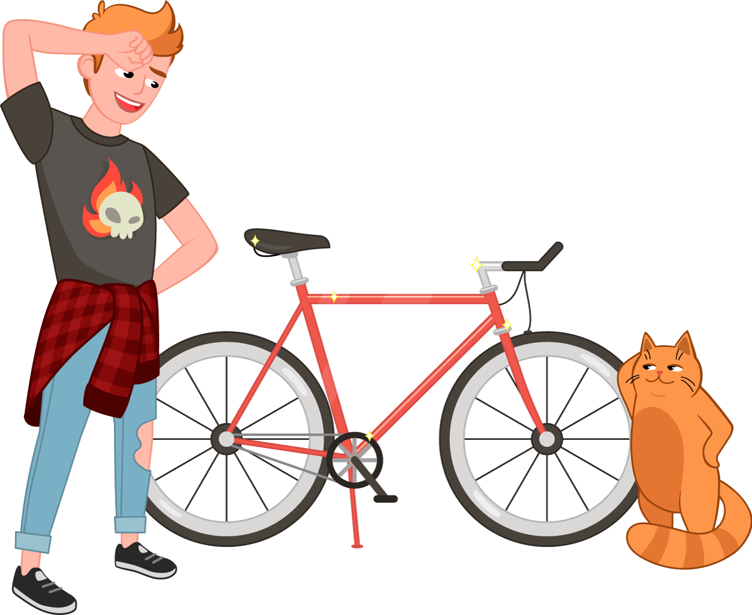
Из чего состоит финансовый успех?
Контроль рисков
Расстановка приоритетов
Дисциплина
Notes:
Интерактивный вопрос: Как вы думаете, сколько процентов населения Земли имеют способности к ведению собственного бизнеса?
Всего 2% людей склоны создавать собственный бизнес и вести предпринимательскую деятельность. Если вы уверены в своей бизнес-идее, то действуйте – создавайте своё дело. Это ваше решение.
Но что делать, если у вас нет склонности к ведению самостоятельного бизнеса, и вы предпочитаете стать хорошим специалистом и работать в какой-нибудь компании? Как тогда достичь финансовой уверенности? Необходимо соблюдать три обязательных правила:
1. Дисциплина (удержаться от соблазна сразу потратить деньги)
2. Расстановка приоритетов (знать, что тебе действительно нужно)
3. Контроль рисков (выбор компании, чтение договора, сравнение альтернатив)

Slide 5
Как меняются наши цели?
Отдых
Скутер
Машина
Велосипед
Образование
Телефон и планшет
Notes:
С возрастом наши цели меняются и становятся масштабнее. Примерно вот так это происходит на протяжении жизни человека.
Интерактивный вопрос: Как вы думаете, когда вы создадите свою семью, что правильнее – взять ипотеку, снять квартиру или жить с родителями?
На самом деле, единственно верного ответа на этот вопрос не существует, у всех свои жизненные обстоятельства и за любое из этих решений нужно платить – деньгами за ипотечный кредит или съёмную квартиру, ограничением свободы за жизнь с родителями.
Это решение – ваше, каким бы оно ни было, и именно вы несёте за него ответственность.

Slide 6
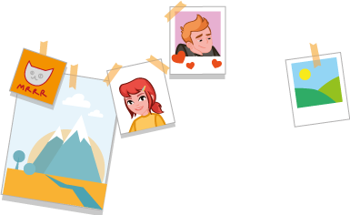
Как добиться цели?
1
2
Оцените текущие доходы: карманные деньги, подработка
Определите цель
3
4
Составьте план доходов и расходов
Начните копить на свою цель
Notes:
Итак, цель определена. Теперь давайте разберёмся, с чего необходимо начинать планирование желанной покупки, или как составить личный финансовый план.
Личный финансовый план - это план действий, который поможет вам накопить или заработать деньги на желанную вещь (цель).
Интерактивный вопрос: Вы пытались вести учёт ваших карманных денег?
Что такое финансовая цель? Сумма денег, необходимая для осуществления задуманного. Теперь давайте поймём, что нам необходимо сделать, чтобы приблизиться к своей цели? (Далее перечисляем этапы планирования, указанные на слайде.)

Slide 7
Как выглядит личный финансовый план?
 | Доходы |  | Расходы | Баланс
 | Деньги на карманные расходы | Подарки | Желания | Накопления
Сентябрь | 2 000 | 0 | 1 000 | 1 000
Октябрь | 2 000 | 0 | 1 000 | 2 000
Ноябрь | 2 000 | 0 | 1 000 | 3 000
Декабрь | 2 000 | 0 | 1 000 | 4 000
Январь | 2 000 | 2 000 | 2 000 | 6 000
Февраль | 2 000 | 0 | 1 000 | 7 000
Март | 2 000 | 5 000 | 1 000 | 13 000
Апрель | 2 000 | 0 | 1 000 | 14 000
Май | 2 000 | 0 | 1 000 | 15 000
 | 18 000 | 7 000
Итог | 25 000 |  | 10 000 | 15 000
Доходы
100 — в день 500 — в неделю 2 000 — в месяц
Баланс
50 — в день 250 — в неделю 1 000 — в месяц
Notes:
Давайте рассмотрим простой пример личного финансового плана. Задумывались ли вы когда-нибудь, что было бы, если бы вы тратили только часть карманных денег, а остаток откладывали – копили? Предположим, что каждый день вы получаете 100 рублей (сумма может быть разной, в зависимости от уровня школы). Тратьте 50 рублей, а оставшиеся 50 – откладывайте. За 5 дней учебной недели вы накопите 250 рублей. За 4 недели у вас накопится 1 000 рублей. За 9 месяцев учебного года у вас будет 9 000 рублей. Достаточная сумма для покупки, например, электронной книги (в зависимости от уровня школы предметы могут меняться). Может быть и ещё больше. Например, если вы получаете подарки деньгами. Сложив те суммы, которые мы с вами видим в таблице, мы получаем 15 000 свободных денег, которые можем потратить на свою цель или продолжить копить. Заметьте, мы не выпрашиваем у родителей купить нам какую-либо вещь, мы можем сделать это сами, исходя из наших накоплений.
Интерактивный вопрос: А если покупать нам ничего не нужно, то что же нам делать с накопленными деньгами – держать их под подушкой?
Помимо покупки нужной вещи, мы также можем заставить деньги немного поработать.

Slide 8
Какие финансовые инструменты и услуги вы можете использовать?
Для сохранения и преумножения денег откройте депозитный счёт в банке
Для защиты здоровья и имущества оформите страховку
Для получения дополнительного дохода инвестируйте в ценные бумаги
Для накопления пенсии заранее заключите договор с НПФ или страховой компанией
Notes:
Теперь давайте поговорим о том, какие инструменты нам предлагает финансовый рынок, для того чтобы повысить уровень нашего благосостояния.
1. Вы можете открыть депозитный счет в банке и положить на него свои деньги. Банк будет регулярно выплачивать вам проценты от суммы ваших сбережений, соответственно, сумма на счёте будет увеличиваться. При этом нужно помнить, что застрахованы только вклады до 1,4 млн. рублей (в одном банке).
Казалось бы, путь к успешному накоплению открыт. Но есть злейший враг ваших сбережений – инфляция. Инфляция определяется как процесс устойчивого повышения цен на товары и услуги. Обычно говорят, что инфляция «съедает» ваши деньги. Это не совсем так: купюра в 1000 рублей и в январе, и в декабре этого года будет выглядеть одинаково. Но вот купить товаров на эту сумму в декабре вы сможете меньше. Простой пример. Предположим, что уровень инфляции 13%, т.е. стоимость одного и того же товара за год выросла на 13%: значит, в декабре за него придётся отдать уже не 100₽, а 100 ₽+ 13 % = 113 ₽. Как правило, проценты по банковским вкладам ниже уровня инфляции, и проценты, выплачиваемые банком, позволяют лишь ослабить действие инфляции.
2. Вы можете застраховать жизнь, здоровье и имущество в страховой компании. В случае, если у вас возникнет ситуация, попадающая под условия страхового случая, страховая компания возместит ущерб. Например, при покупке смартфона часто предлагают оформить страховку. В случае, если ваш телефон украдут, или он сломается – страховая компания возместит стоимость телефона, и вы сможете купить новый. Перед покупкой страховки необходимо подробно ознакомиться с условиями договора и убедиться в надёжности компании, чтобы потом не было проблем. Поэтому внимательно читайте договор и убедитесь, что страховая компания имеет лицензию Банка России.
3. Чтобы на пенсии вы могли вести привычный уровень жизни, необходимо откладывать деньги, воспользовавшись услугами негосударственного пенсионного фонда или страховой компании. Наверное, вы сейчас даже не задумываетесь о старости, ведь у вас впереди целая жизнь. Но, как правило, выигрывает тот, кто просчитывает ходы заранее. Чем раньше вы начнёте формировать свой пенсионный доход, тем достойнее будет ваша жизнь на пенсии.
4. Вы можете заняться инвестициями, например, покупая ценные бумаги – акции или облигации. Подробнее об этом мы поговорим чуть позже. На рынке ценных бумаг можно получить дополнительный доход, существенно превосходящий уровень инфляции, но присутствует и риск потерять деньги. Поэтому при покупке ценных бумаг следует быть особенно внимательным.

Slide 9
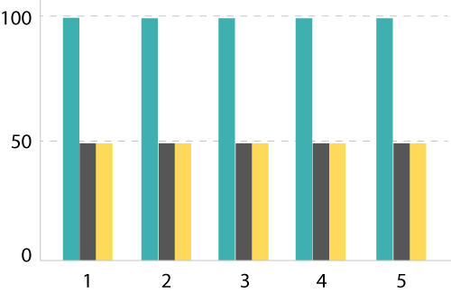
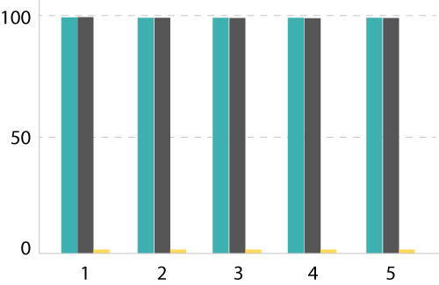
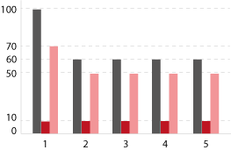
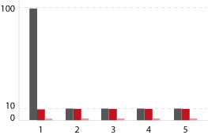
Как накопления влияют на нашу жизнь в старости?
“Муравей”
“Стрекоза”
Жизнь до пенсии
Жизнь на пенсии
Расходы
Доходы
Накопления
Пенсия от государства
Пенсия накопленная
Notes:
Как вы уже поняли, вы сами можете повлиять на свою пенсию. Давайте посмотрим, как вы можете повлиять на ваш уровень жизни на пенсии на примере известной басни Крылова про стрекозу и муравья. Мы видим, что при одинаковых доходах расходы муравья составляют около 50% от общего заработка, а у стрекозы – 100% (сколько получила – столько и потратила). На пенсии расходы муравья и стрекозы сократились. Но муравей копил, поэтому к государственной пенсии он получает ещё и накопленную им самостоятельно, а стрекоза вынуждена обходиться тем, что есть.
Вы сами решаете, как вы будете копить на пенсию, и каждый по-своему прав. Но вы должны быть готовы к последствиям своего решения. Это ваша ответственность.

Slide 10
Как не потерять свои деньги?
Не давайте деньги в долг без расписки
Не обращайтесь в организации без лицензии или записи в Госреестре
Не давайте свой паспорт сомнительным лицам
Не пользуйтесь картой в “подозрительных” банкоматах и малолюдных местах
Notes:
Чтобы не потерять деньги, вам необходимо запомнить несколько обязательных правил. (Перечисляем основные правила.)

Slide 11
Стоит обходить стороной
Финансовые
пирамиды
Игровые автоматы, азартные игры и казино
Форекс
Notes:
Помимо полезных финансовых инструментов существуют услуги, которые стоит обходить стороной.
1. Классическая финансовая пирамида – это схема мошенничества, в которой прибыль первым участникам первое время выплачивается за счёт новых участников. Однако сейчас пирамиды изменились – они маленькие, работают очень быстро и не платят вообще никому, даже самым первым клиентам. Новые разновидности и схемы обмана появляются практически каждый день, и распознать их не всегда легко. Те, кто принимает участие в подобных схемах, надеясь на лёгкие деньги, всегда остаются в проигрыше. Кстати, за организацию финансовых пирамид с 2016 года установлена уголовная ответственность.
2. Игровые автоматы, азартные игры, казино, букмекерские конторы. В нашей стране азартные игры на деньги запрещены, кроме нескольких специальных игорных зон. Если будете за границей и захотите испытать удачу в казино, то отнеситесь к этому как к походу в развлекательный центр: возьмите с собой сумму денег, которую вы заранее готовы потратить и просто получите удовольствие от красивой атмосферы. Не относитесь к этому как к способу заработать деньги. Помните о том, что процент выигрыша в азартных играх ничтожен по сравнению с проигрышами. Всё рассчитано так, чтобы вы рано или поздно проиграли все ваши деньги до копейки. Что касается букмекерских контор, которые сейчас широко рекламируются, вы должны помнить, что, хотя они и разрешены, риски проигрыша очень высоки.
3. Форекс. Рынок торговли валютой по свободным ценам через коммерческие банки или специализированные центры торговли. Помните – это очень сложный инструмент, и в этом кроется его опасность. Велик шанс столкнуться с недобросовестным брокером или спекулянтом, который, воспользовавшись вашим незнанием, обманет вас.

Slide 12
Примеры нарушения ваших прав
Страховая компания отказывается оформлять ОСАГО
На вас оформили кредит или заём без вашего ведома (это уголовное преступление!)
Страховая компания навязывает вам дополнительные услуги при оформлении обязательного полиса
Notes:
Некоторые люди не любят работать и предпочитают зарабатывать путём обмана. Чтобы не оказаться в неприятной ситуации, вы всегда должны быть начеку и не доверять ваши деньги кому попало. Давайте разберём несколько ситуаций, в которых злоумышленники нарушают ваши права или пытаются обмануть вас. (Далее примеры со слайда.) Когда нарушают ваши права, вы можете обратиться за помощью.

Slide 13
Что делать, если ваши права были нарушены?
Обратитесь в правоохранительные органы
Обратитесь в Роспотребнадзор
www.rospotrebnadzor.ru
Напишите в интернет-приемную Банка России на сайте www.cbr.ru
Notes:
На слайде указаны все контакты. Вы можете сфотографировать слайд на телефон или записать контакты в ваши блокноты или тетради. Не стесняйтесь защищать свои права!

Slide 14
Источники информации
Читайте и слушайте финансовые новости
В качестве первоисточника для получения финансовой информации используйте сайт Банка России: www.cbr.ru
Узнайте больше о финансах на сайте
fincult.info
Онлайн уроки финансовой грамотности
dni-fg.ru

Slide 15
Чтобы стать успешным и достичь финансовых целей, необходимо
Вести учёт доходов и расходов, иметь финансовую «подушку безопасности»
Избегать финансовых ошибок и помнить о рисках
Изучать финансовые услуги и инструменты
Знать и отстаивать свои права
Notes:
Давайте подведём итог нашего занятия. Чтобы реализовать свои финансовые цели, необходимо хорошо разбираться в теме финансов. Если вы начнёте интересоваться финансовым миром уже сейчас, то вы скорее научитесь управлять своими финансами.
Интерактивный вопрос: Что именно нам необходимо делать, чтобы стать финансово грамотным человеком?
Сегодня мы поговорили о базовых вещах, которые должен знать каждый финансово грамотный человек. Пусть у вас всё получится. Спасибо за ваше внимание!

